Slide 1

SEMINARIO DE LENGUAJES OPCIÓN ANDROID
Almacenamiento de datos.
Mg. Corbalán Leonardo, Esp. Delía Lisandro

Slide 2
Almacenamiento
Existen distintas alternativas para almacenar datos en Android:
Archivos
Preferencias
Base de datos
Proveedores de Contenido
Servicios a través de la Red (Internet, nube)

Slide 3
Archivos
Podemos usar el sistema de archivos para almacenar información permanente.
Los archivos pueden guardarse en la memoria interna del dispositivo o en memoria externa como puede ser una tarjeta SD (medio de almacenamiento removible).
También se puede utilizar archivos añadidos a nuestra aplicación como recursos, pero en este caso el acceso es de sólo lectura.

Slide 4
Archivos
También existen facilidades para guardar información estructurada en archivos XML
XML es un estándar universalmente aceptado para la representación de datos, en Internet y en muchos otros entornos.
En Android disponemos de las librerías SAX y DOM para manipular datos en XML.

Slide 5
Preferencias
Constituye otra alternativa para almacenar información. Es un mecanismo liviano que permite almacenar y recuperar datos primitivos en la forma de pares clave/valor.
Este mecanismo se suele utilizar para almacenar los parámetros de configuración de una aplicación pero también es útil para propósitos generales.

Slide 6
Bases de Datos
Las APIs de Android contienen soporte para SQLite.
Una aplicación Android puede crear y usar base de datos SQLite de forma muy sencilla y con toda la potencia que nos da el lenguaje SQL.

Slide 7
Bases de datos
La librería SQLite nos permite utilizar bases de datos mediante el lenguaje SQL
No es mucho más complejo que almacenar los datos en archivos ni requiere muchos más recursos, sin embargo es mucho más potente.
La clase SQLiteOpenHelper nos facilita la creación de bases de datos, ella decidirá la ubicación y lo habitual es que las bases de datos se eliminen al desintalar la aplicación.

Slide 8
Content Providers (proveedor de contenido)
Un proveedor de contenido es un componente de una aplicación
recordatorio: en la teoría nro 5 se estudió que existen 4 tipos de componentes de aplicación
Un proveedor de contenido expone el acceso de lectura / escritura de sus datos a otras aplicaciones.
Implementan una sintaxis estándar para acceder a sus datos mediante URI (Uniform Resource Identifiers) y un mecanismo de acceso para devolver los datos similar a SQL.

Slide 9
Servicios a través de la red
También es posible utilizar la red para almacenar y recuperar información.
Podemos definir nuestros propios protocolos usando sockets o utilizar protocolos de transferencias de archivos como FTP o HTTP
Otra alternativa es utilizar Servicios Web

Slide 10
Servicios a través de la red
Una de las alternativas más atractivas es utilizar FireBase (servicio de Google).
FireBase es una base de datos en la nube en tiempo real. Cualquier cambio realizado en los datos por cualquier cliente (usuario, aplicación, dispositivo…) se sincronizará de forma inmediata (siempre que la conexión lo permita) en el resto de clientes, sin necesidad de que éstos vuelvan a consultar los datos.

Slide 11

Almacenamiento en el sistema de archivos

Slide 12
Almacenando datos en Archivos
Android hereda el sistema de archivos de Linux.
Cuando se instala una aplicación se crea un nuevo usuario para esa aplicación, por lo tanto los archivos guardados en el espacio de la aplicación sólo son accesibles por la aplicación, ni siquiera el usuario del dispositivo puede accederlos.

Slide 13
Almacenando datos en Archivos
Existen mecanismos (hoy desaconsejados) para dar acceso de lectura o escritura a los archivos internos al resto de las aplicaciones
Antes de Android N (versión API <= 23 ), otras apps podían acceder a los archivos internos flexibilizando los permisos del sistema de archivos.
A partir de la versión 24 de la API esto ya no es posible. Para dar acceso al contenido de un archivo privado, nuestra app puede usar un FileProvider

Slide 14
Almacenando datos en Archivos
Almacenamiento interno vs. Almacenamiento externo
En los primeros años de Android la mayoría de los dispositivos proveían una memoria interna no volátil y la posibilidad de ampliarla con una memoria externa SD.
Sin embargo, hoy en día, la memoria externa puede ser una partición no extraíble del espacio de almacenamiento permanente del dispositivo

Slide 15
Almacenando datos en Archivos
Almacenamiento interno vs. Almacenamiento externo
El comportamiento de la API es el mismo, independientemente de que el almacenamiento externo sea extraíble o no
El almacenamiento interno está siempre disponible en todos los dispositivos, sin embargo el externo puede estar ausente

Slide 16
Almacenando datos en Archivos
Almacenamiento interno vs. Almacenamiento externo
Sólo nuestra aplicación puede acceder a sus propios archivos guardados en el almacenamiento interno
Sin embargo los archivos que se guarden en el almacenamiento externo pueden ser accedidos por cualquier usuario.

Slide 17
Almacenando datos en Archivos
Almacenamiento interno vs. Almacenamiento externo
Cuando el usuario desinstala nuestra app, se borran los archivos de la app del almacenamiento interno.
Sin embargo sólo se borrarán los archivos de la memoria externa si se guardaron en el directorio que se obtiene con getExternalFileDir()

Slide 18
Almacenando datos en Archivos
Almacenamiento interno vs. Almacenamiento externo
El almacenamiento interno es ideal si queremos asegurar que ni el usuario del dispositivo ni otras apps puedan acceder a nuestros archivos.
El almacenamiento externo es ideal para los archivos que no requieren restricciones de acceso, compartiéndolo con otras apps y permitiendo que el usuario pueda accederlos desde una computadora

Slide 19
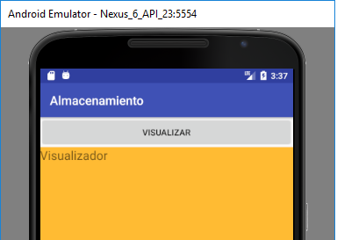
Almacenamiento – Actividad guiada
Cree una nueva aplicación en Android Studio denominada Almacenamiento (Minimun SDK = Api 19) con una Empty Activity
Agregar al layout de la activity un Button y un TextView para visualizar información.

Slide 20
Actividad guiada – activity_main.xml
<?xml version="1.0" encoding="utf-8"?> <LinearLayout xmlns:android="http://schemas.android.com/apk/res/android" android:orientation="vertical" android:layout_width="match_parent" android:layout_height="match_parent"> <Button android:layout_width="match_parent" android:layout_height="wrap_content" android:text="Visualizar" android:onClick="visualizar" /> <TextView android:id="@+id/visualizador" android:layout_width="match_parent" android:layout_height="match_parent" android:background="@android:color/holo_orange_light" android:textSize="20sp" android:text="Visualizador" /> </LinearLayout>

Slide 21
Almacenamiento – Actividad guiada
Cuando el usuario presiona el botón se debe visualizar en el TextView el path de los directorios en el almacenamiento interno y externo de la aplicación.
Utilice para ello los métodos de activity getFilesDir() y getExternalFilesDir(null) (null para el directorio raíz asociado a nuestra aplicación, si no debe especificarse un string que identifica el tipo de archivos).
Observe que estos métodos devuelven un objeto File. Utilice el IDE (info. de autocompletar) para averiguar cómo obtener a partir de ellos el path completo.

Slide 22
Actividad guiada – MainActivity.java
public class MainActivity extends AppCompatActivity { @Override protected void onCreate(Bundle savedInstanceState) { super.onCreate(savedInstanceState); setContentView(R.layout.activity_main); } public void visualizar(View v) { String st= this.getFilesDir().getAbsolutePath() + "\n\n"; st+=this.getExternalFilesDir(null).toString() + "\n\n\n"; ((TextView)findViewById(R.id.visualizador)).setText(st); } }
Puede usarse toString() o getAbsolutePath() para obtener el string correspondiente al path completo del objeto File devuelto

Slide 23
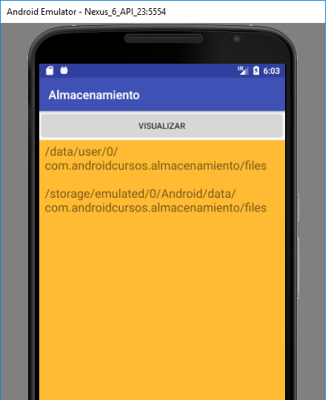
Almacenamiento – Actividad guiada
Almacenamiento interno
Partición del espacio de almacenamiento interno montada como memoria externa

Slide 24
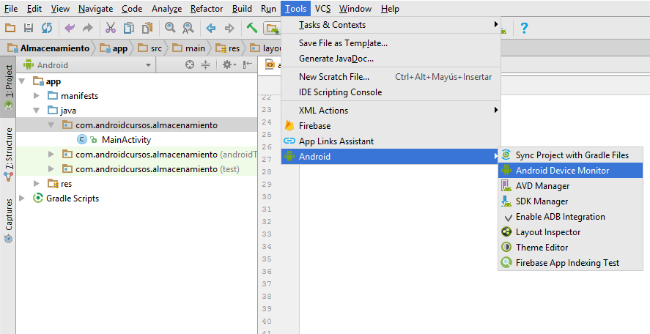
Inspección del dispositivo
Para versiones de Android Studio < 3.1
Desde la herramienta Android Device Monitor, es posible analizar el file system del dispositivo, y en caso de un dispositivo emulado obtiene acceso total (permisos de root) incluido el almacenamiento interno

Slide 25
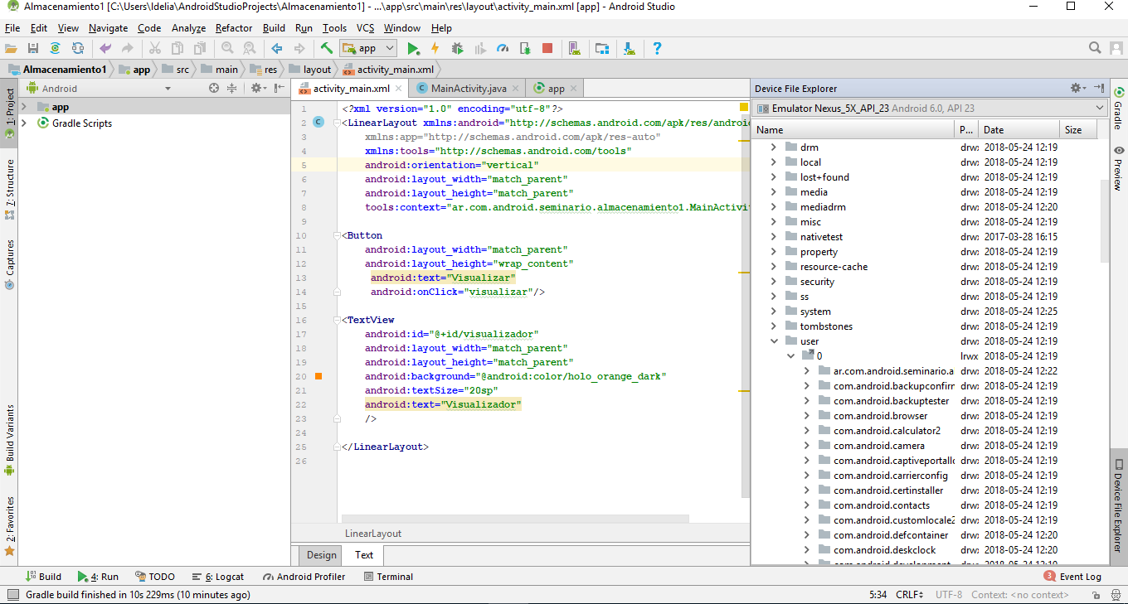
Inspección del dispositivo
Para versiones de Android Studio >= 3.1
Desde el panel lateral Device File Explorer, es posible analizar el file system del dispositivo, y en caso de un dispositivo emulado obtiene acceso total (permisos de root) incluido el almacenamiento interno

Slide 26
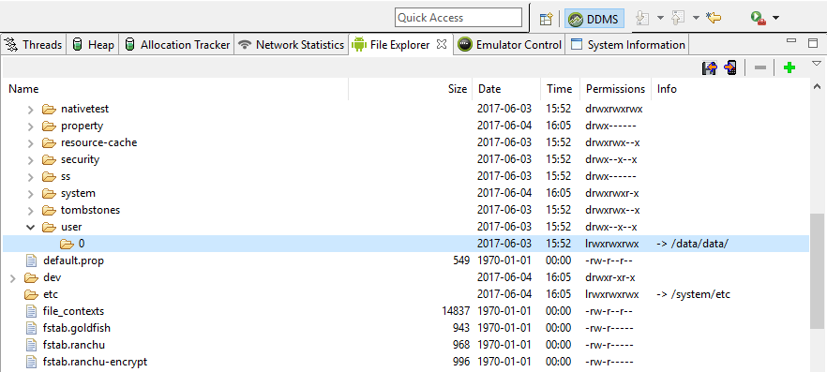
Almacenamiento – Actividad guiada
Observamos que el directorio data/user/0/ es un link a /data/data/ dónde Android reserva espacio privado de almacenamiento para cada aplicación instalada

Slide 27
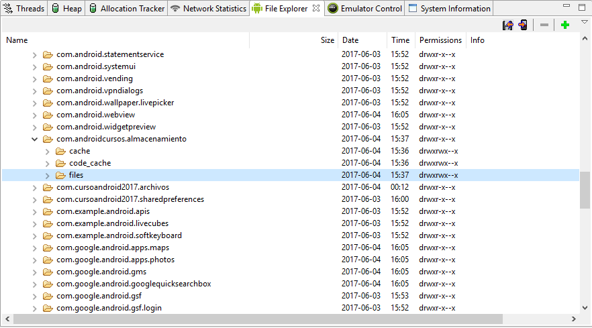
Almacenamiento – Actividad guiada
/data/data/com.androidcursos.almacenamiento espacio privado de nuestra aplicación
es el directorio devuelto por getFileDirs()
Nota: Es bien conocido que el Android Device Monitor tiene un problema cuando el emulador corre un Android con API > 23 no pudiendo visualizar el espacio de almacenamiento interno

Slide 28
Almacenamiento – Actividad guiada
getExternalFilesDirs(null) (observar que termina con una s a diferencia del visto anteriormente) es un método de Activity (versión de API >=19) que devuelve un vector de objetos File identificando los directorios asociados a nuestra aplicación en todas las memorias externas disponibles en el dispositivo
Modifique la aplicación para mostrar también esta información en el TextView

Slide 29
Actividad guiada – MainActivity.java
public void visualizar(View v) { String st = this.getFilesDir().getAbsolutePath() + "\n\n"; st += this.getExternalFilesDir(null).toString() + "\n\n\n"; st += "TODAS LAS MEMORIAS EXTERNAS\n\n"; File[] directoriosExternos = this.getExternalFilesDirs(null); for (int i = 0; i < directoriosExternos.length; i++) { st += directoriosExternos[i].getAbsolutePath() + "\n\n"; } ((TextView) findViewById(R.id.visualizador)).setText(st); }

Slide 30
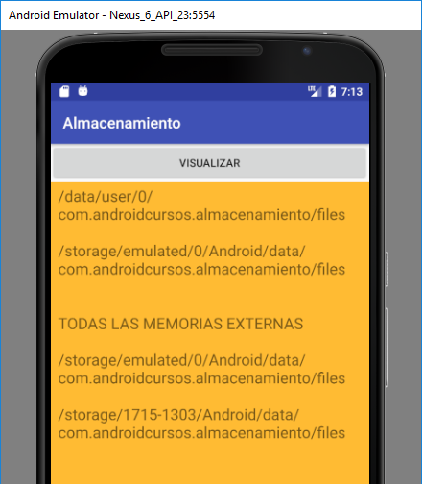
Almacenamiento – Actividad guiada
Partición del espacio de almacenamiento interno montada como memoria externa
Almacenamiento externo extraíble (memoria SD)

Slide 31
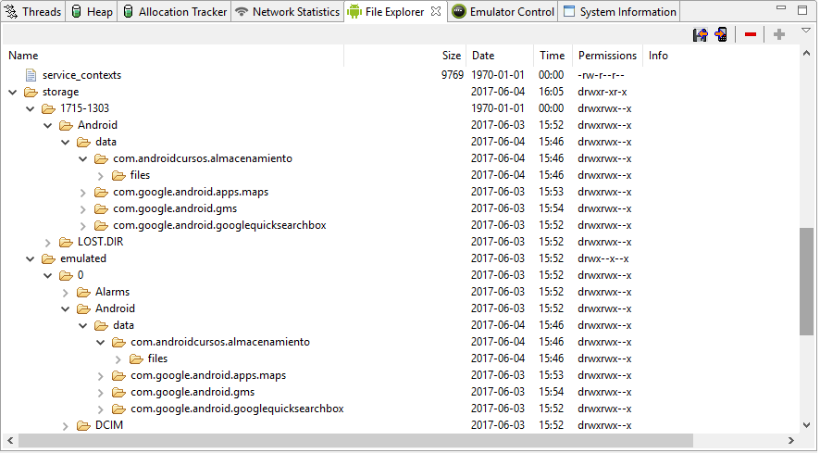
Almacenamiento – Actividad guiada
Almacenamiento externo extraíble (memoria SD)
Partición del espacio de almacenamiento interno montada como memoria externa

Slide 32
Archivos en la memoria interna
Además de las clases del paquete java.io que pueden utilizarse, para trabajar con archivos en el espacio privado de la aplicación, se han agre-gado métodos muy útiles a la clase Context (superclase de Activity).
openFileInput() y openFileOutput() se utilizan para abrir un archivo (lectura o escritura respectivamente). Se indica el nombre del archi-vo (sin la ruta) pues trabaja sobre el directorio privado files de la aplicación.

Slide 33
Guardando archivos en la memoria interna
openFileOutput() devuelve un objeto FileOutputStream que es útil para escribir bytes en el archivo.
Sin embargo, para escribir datos de distintos tipos utilizaremos un objeto DataOutputStream aprovechándonos métodos como writeInt(), writeDouble(), writeChar(), writeChars(), writeBoolean(), etc.

Slide 34
Guardando archivos en la memoria interna
Codificar el siguiente método e invocarlo en el onCreate de la Activity
private void guardar() { try { FileOutputStream fos = openFileOutput("datos.bin",
MODE_PRIVATE); DataOutputStream salida = new DataOutputStream(fos); salida.writeDouble(3.14); salida.writeChar('A'); salida.close(); } catch (IOException e) {} }
Se abre el archivo
Se escriben datos
Se cierra el archivo

Slide 35
Guardando archivos en la memoria interna
Codificar el siguiente método e invocarlo en el onCreate de la Activity
private void guardar() { try { FileOutputStream fos = openFileOutput("datos.bin",
MODE_PRIVATE); DataOutputStream salida = new DataOutputStream(fos); salida.writeDouble(3.14); salida.writeChar('A'); salida.close(); } catch (IOException e) {} }
Nota: Actualmente los modos válidos para abrir un FileOutputStream son MODE_PRIVATE y MODE_APPEND, los modos MODE_WORLD_READABLE y MODE_WORLD_WRITABLE (para permitir a otras aplicaciones acceder al archivo) han sido declarados obsoletos (deprecated) en la API 17 por considerarse riesgosos

Slide 36
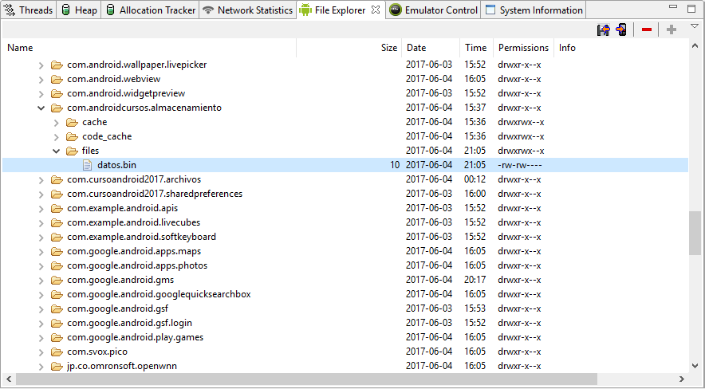
Guardando archivos en la memoria interna
/data/data/com.androidcursos.almacenamiento/files/datos.bin

Slide 37
Leyendo archivos desde la memoria interna
openFileInput() devuelve un objeto FileInputStream que es útil para leer bytes desde el archivo.
Sin embargo, para leer datos de distintos tipos utilizaremos un objeto DataInputStream aprovechándonos métodos como readInt(), readDouble(), readChar(), readBoolean(), etc. (Nota: el readLine() está deprecated)

Slide 38
Leyendo archivos desde la memoria interna
private void leer() { double valor=0; char caracter=' '; try { FileInputStream fi = openFileInput("datos.bin"); DataInputStream entrada = new DataInputStream(fi); valor = entrada.readDouble(); caracter = entrada.readChar(); entrada.close(); } catch (IOException e) {} ((TextView)findViewById(R.id.visualizador)) .append("Contenido del archivo: " + valor + " " + caracter); }
Se abre el archivo
Se leen losdatos
Se cierra el archivo

Slide 39
Leyendo archivos desde la memoria interna
public void visualizar(View v) { String st = this.getFilesDir().getAbsolutePath() + "\n\n"; st += this.getExternalFilesDir(null).toString() + "\n\n\n"; st += "TODAS LAS MEMORIAS EXTERNAS\n\n"; File[] directoriosExternos = this.getExternalFilesDirs(null); for (int i = 0; i < directoriosExternos.length; i++) { st += directoriosExternos[i].getAbsolutePath() + "\n\n"; } ((TextView) findViewById(R.id.visualizador)).setText(st); leer(); }
Agregar esta invocación en el método visualizar

Slide 40
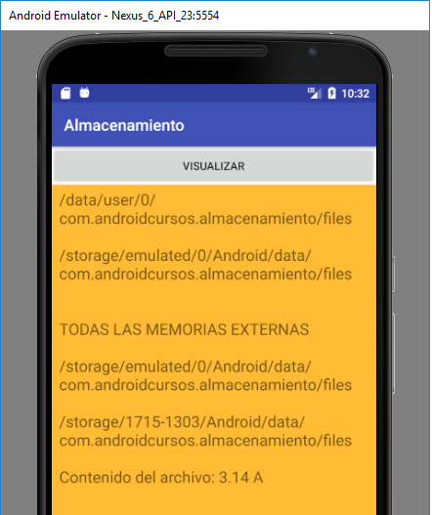
Archivos en la memoria interna
Este es el contenido guardado en el archivo datos.bin y luego recuperado

Slide 41
Cómo se guarda y recupera un string usando DataOutputStream y DataInputStream
private void guardar() { try { FileOutputStream fos = openFileOutput("datos.bin", MODE_PRIVATE); DataOutputStream salida = new DataOutputStream(fos); salida.writeDouble(3.14); salida.writeChar('A');
salida.writeChars("Hola mundo!\n"); salida.close(); } catch (IOException e) { } }
Usar el método writeChars del DataOutputStream

Slide 42
Cómo se guarda y recupera un string usando DataOutputStream y DataInputStream
private void leer() { double valor = 0; char caracter = ' '; String st = ""; try { FileInputStream fi = openFileInput("datos.bin"); DataInputStream entrada = new DataInputStream(fi); valor = entrada.readDouble(); caracter = entrada.readChar(); char c; while ((c = entrada.readChar()) != '\n') st += c; entrada.close(); } catch (IOException e) { } ((TextView) findViewById(R.id.visualizador)) .append("Contenido del archivo: " + valor + " "
+ caracter + " " + st); }
Se lee la línea carácter a carácter

Slide 43
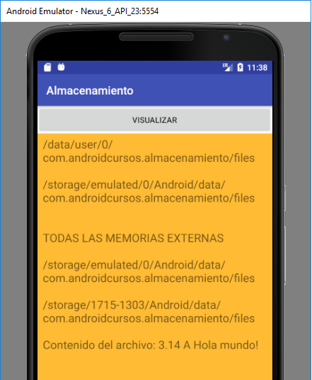
Archivos en la memoria interna

Slide 44
En caso de un archivo de texto
Para escribir en un archivo de texto puede utilizarse un DataOutputStream con su método writeChars()
Para leer un archivo de texto, en lugar de utilizar un DataInputStream, es más sencillo hacer uso de un BufferedReader que cuenta con el método readLine()

Slide 45
En caso de un archivo de texto
private void guardarArchivoTexto() { try { FileOutputStream fos = openFileOutput("datos.txt", MODE_PRIVATE); DataOutputStream salida = new DataOutputStream(fos); salida.writeChars("C U R S O \n"); salida.writeChars("D E \n"); salida.writeChars("A N D R O I D \n"); salida.close(); } catch (IOException e) { } }
Ejemplo: Escribiendo un archivo de texto

Slide 46
En caso de un archivo de texto
Ejemplo: Leyendo un archivo de texto
private void leerArchivoDeTexto() { String st = ""; String linea = ""; try { FileInputStream fi = openFileInput("datos.txt"); BufferedReader entrada = new BufferedReader(new InputStreamReader(fi)); while ((linea = entrada.readLine()) != null) { st += linea + '\n'; } entrada.close(); } catch (IOException e) { } ((TextView) findViewById(R.id.visualizador)) .append("Contenido del archivo de texto:\n" + st); }

Slide 47
Escribiendo en memoria externa
A diferencia de la memoria interna, la memoria externa puede no estar presente en el dispositivo.
Con el método estático de la clase Environment getExternalStorageStatus(), es posible consultar el estado de la memoria externa. Devuelve un string que nos indicará el estado de la misma.
Alguno de los valores devueltos más importantes se muestran en la siguiente diapositiva.

Slide 48
Escribiendo en memoria externa
MEDIA_MOUNTED: Memoria externa disponible para leer y escribir en ella.
MEDIA_MOUNTED_READ_ONLY: disponible sólo para lectura.
Otra serie de valores que indicarán que existe algún problema y que por lo tanto no podemos ni leer ni escribir en la memoria externa (MEDIA_UNMOUNTED, MEDIA_REMOVED, … etc.).

Slide 49
Escribiendo en memoria externa
Por ejemplo podríamos chequear la memoria externa de esta manera
. . .
boolean sdDisponible = false; boolean sdAccesoEscritura = false; String estado = Environment.getExternalStorageState(); if (estado.equals(Environment.MEDIA_MOUNTED)) { sdDisponible = true; sdAccesoEscritura = true; } else if (estado.equals(Environment.MEDIA_MOUNTED_READ_ONLY)) { sdDisponible = true; }
. . .

Slide 50
Escribiendo en memoria externa
private void guardarArchivoTextoEnMemoriaExterna() { try { String nombreArchi = getExternalFilesDir(null) .getAbsolutePath() + "/prueba_mem_externa.txt"; FileOutputStream f = new FileOutputStream(nombreArchi); DataOutputStream salida = new DataOutputStream(f); salida.writeChars("Escribiendo en memoria externa\n"); salida.writeChars("en el espacio de la aplicación \n"); salida.close(); } catch (IOException e) { } }
Espacio de la aplicación en la memoria externa
Se crea un DataOutputStream en base a un FileOutputStream
Ejemplo: Escribiendo en memoria externa

Slide 51
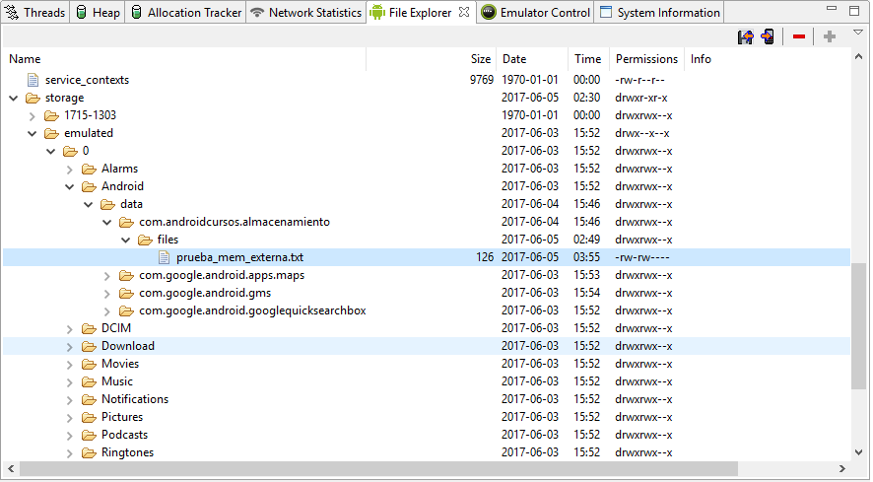
Escribiendo en memoria externa
Archivo creado en el espacio de la aplicación en la memoria externa. Se eliminará automáticamente al desinstalar la aplicación

Slide 52
Escribiendo en memoria externa
Nota: A partir de Android 4.4 (API 19) ya no es necesario contar con permisos para acceder al espacio de la aplicación en la memoria externa. Sin embargo, si la app debe correr en versiones anteriores o se necesita acceso a un directorio en la memoria externa fuera del área de la app, deben definirse los permisos correspondientes en el manifest.
<manifest ...> <uses-permission android:name="android.permission.WRITE_EXTERNAL_STORAGE" /> ... </manifest>

Slide 53
Escribiendo en memoria externa
private void guardarEnRaizDeMemoriaExterna() { try { String nombreArchi = Environment.getExternalStorageDirectory() + "/enLaRaiz.txt"; FileOutputStream f = new FileOutputStream(nombreArchi); DataOutputStream salida = new DataOutputStream(f); salida.writeChars("Escribiendo en la raíz \n"); salida.writeChars("de la memoria externa \n"); salida.close(); } catch (IOException e) { } }
Directorio raíz de la memoria externa
Ejemplo: Escribiendo en la raíz de la memoria externa

Slide 54
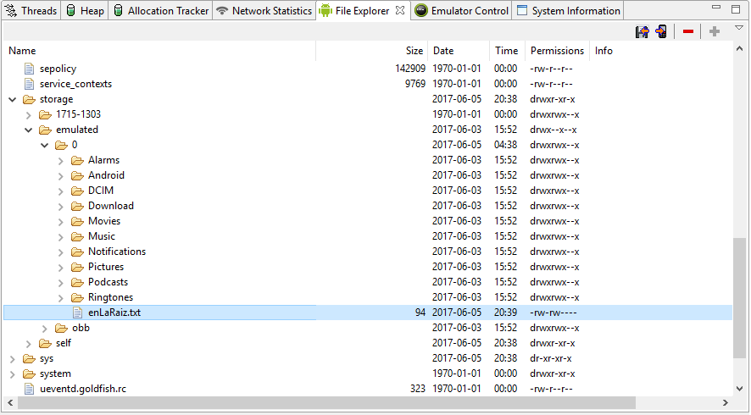
Escribiendo en memoria externa
Archivo creado en el directorio raíz de la memoria externa

Slide 55
Leyendo desde memoria externa
Para ejercitar en casa:
En base al material expuesto sobre cómo escribir un archivo en memoria externa y como leer desde uno en memoria interna, implementar análogamente un método para leer el contenido de un archivo desde la memoria externa

Slide 56

Preferencias

Slide 57
Preferencias
La clase SharedPreferences nos permite almacenar y recuperar datos primitivos en la forma clave/valor
Las preferencias son almacenadas en archivos xml dentro de la carpeta shared_prefs en los datos privados de la aplicación.
Las preferencias de una aplicación se eliminan cuando se desinstala la aplicación

Slide 58
Preferencias
getSharedPreferences() permite indicar el nombre del archivo de preferencias.
getPreferences() Utiliza un nombre de archivo por defecto para la actividad.
En ambos casos debe indicarse el tipo de permiso. Hoy se aconseja utilizar sólo MODE_PRIVATE (MODE_WORLD_READABLE y MODE_WORLD_WRITEABLE están deprecated)

Slide 59
Preferencias
private void guardarPreferencias() { SharedPreferences preferencias = getPreferences(MODE_PRIVATE); SharedPreferences.Editor editor = preferencias.edit(); editor.putString("articulo", "paleta"); editor.putInt("cantidad", 3); editor.commit(); }
Ejemplo: Escribiendo en el archivo de preferencias por defecto de la activity

Slide 60
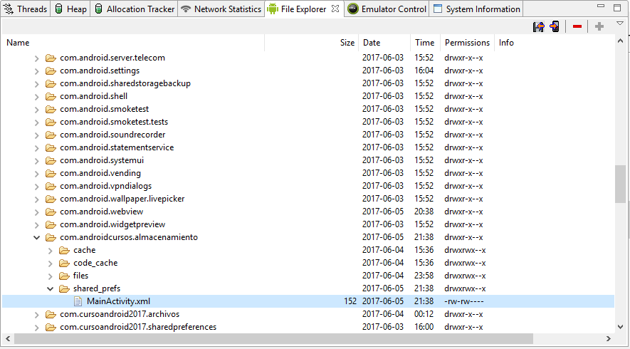

Preferencias
/data/data/com.androidcursos.almacenamiento espacio privado de nuestra aplicación
Archivo de preferencias de MainActivity

Slide 61
Preferencias
private void leerPreferencias() { SharedPreferences preferencias = getPreferences(MODE_PRIVATE); String art = preferencias.getString("articulo", "valor por
defecto"); int cant = preferencias.getInt("cantidad", 0); }
Ejemplo: Leyendo desde el archivo de preferencias por defecto de la activity

